Slide 1
Исследование возможности создания методом сварки взрывом биметаллического материала фехраль (Fe-Cr-Al)+ медь CuМ1.
Андреевских Л.А.¹, Дроздов А.А.², Михайлов А.Л..¹, Самароков Ю.М.¹,Скачков О.А.³, Дерибас А.А.⁴
¹Инститкут Физики взрыва РФЯЦ, г.Саров
²Институт металлургии и материалловедения им. А.А.Байкова РАН, г.Москва
³ЦНИИЧЕРМЕТ им. Бардина
⁴Институт высоких температур РАН г.Москва

Slide 2
Механические свойства свариваемых материалов
Фехраль – сплав системы Fe-Cr-Al отличается высокой жаростойкостью при низкой плотности. Жаростойкость этого материала, определённая по привесу на воздухе за 100 часов при температуре 1200 градусов Цельсия в 4-10 раз выше чем у никелевых супер-сплавов. Плотность фехраля на 25% ниже плотности супер-сплавов, рабочая температура достигает 1450 градусов Цельсия при измерении в окислительной среде.
В настоящее время фехраль используется почти исключительно в качестве элементов нагревательных устройств[1].
Для нанесения покрытий и создания многослойных специальных материалов уже в течение длительного времени используется сварка взрывом Основные особенности зтого эффективного метода изложены в монографии [2]. .
Нами впервые исследована возможность создания двухслойного материала из меди М1 t=3мм и сплава фехраль t=1мм. В качестве ВВ использовалась смесь из мощного бризантного ВВ ‒ порошкообразного ТЭНа и инертного «разбавителя» ‒ бикарбоната натрия (пищевой соды), имеющего большую газовую фазу при разложении. Технология получения этого ВВ описана нами в работе [3]. Механические свойства свариваемых материалов приведены в таблице 1

Slide 3
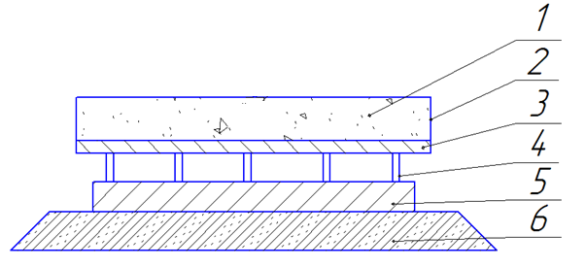
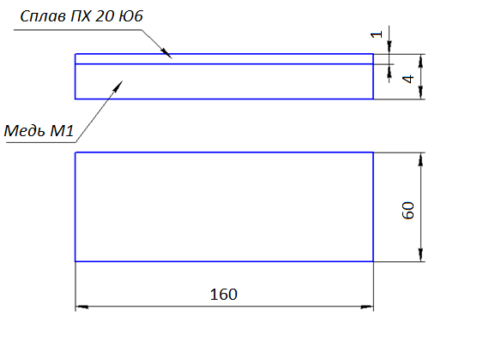
 | Марка | Предел текучести σ_{0,2}, МПа | Относительное удлинение δ, % | Твердость НВ, МПа
Фехраль | 800-960 | ≥800 | 7.8 | 200-250
Медь М1 | 220 | 60-80 | 60 | 35-45
1 - Заряд ВВ; 2 - Формирующая рамка для заряда ВВ; 3 - Метаемая пластина из сплава фехраль; 4 - Дистанционные элементы; 5 - Неподвижная заготовка из меди М1; 6 - Подложка (песок, дерево).

Slide 4
Параметры сварки взрывом, обеспечивающие получение биметалла медь М1+– фехраль необходимого качества, приведены в Таблице 2.
В результате проведённой работы изготовлены биметаллические пластины, из которых были вырезаны образцы для приготовления микрошлифов. На рисунке отчетливо видна характерная волнообразная форма соединения составляющих миатериалов данного биметалла, обычно свойственная качественным соединениям любых металлов, получаемых сваркой взрывом.
2. Полученный двухслойный матероиал фехраль-медь можно предложить, к примеру, в качестве модельного материала теплообменников, где нагрев от высокотемпературного агрессивного газа происходит за счет теплопередачи через высокожаростойкую и
коррозионностойкую стенку из фехраля.

Slide 5
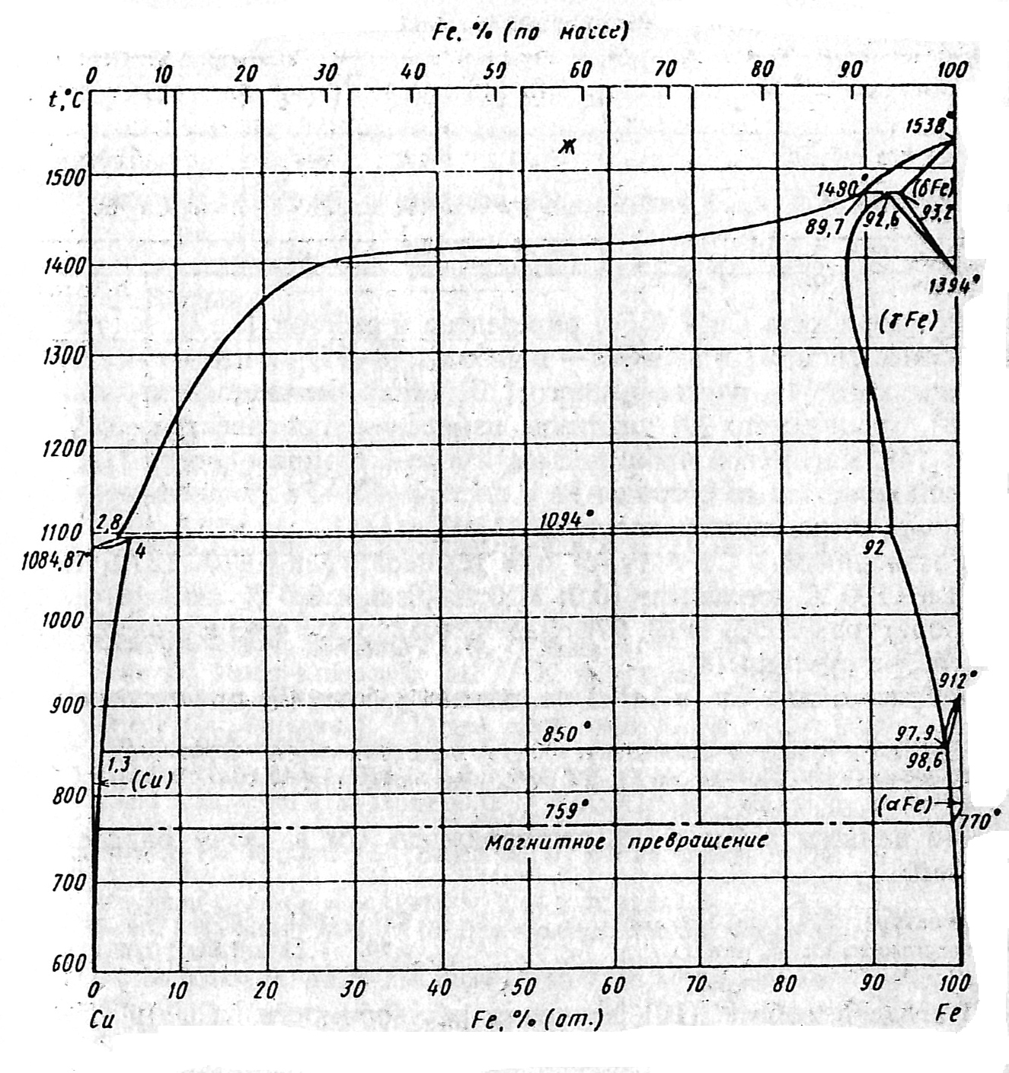
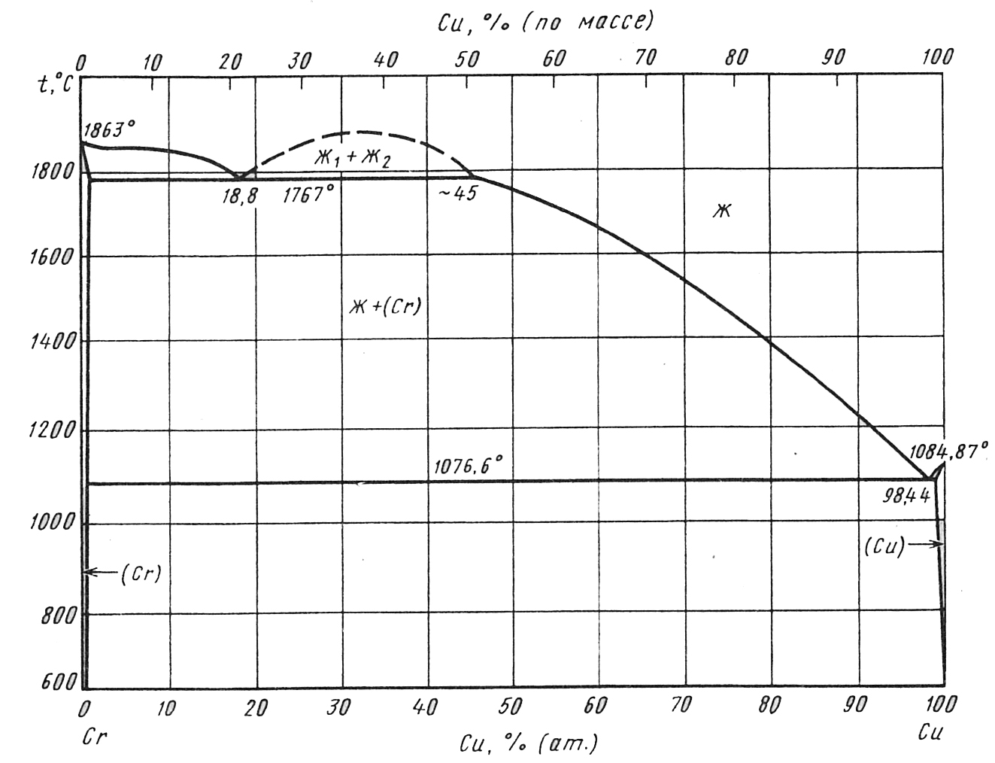
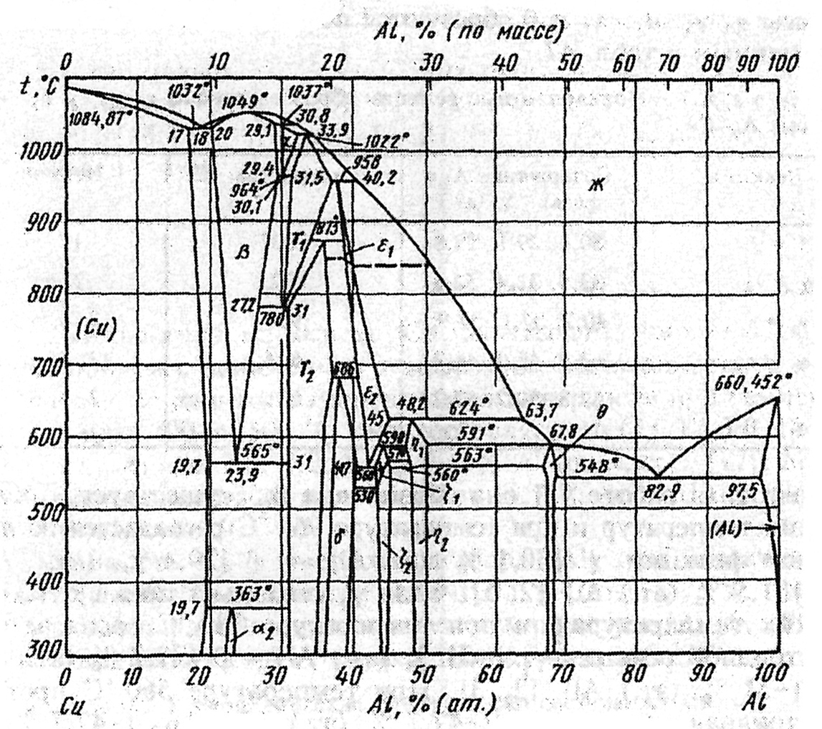
Диаграммы состояния двойных систем
Сu-Fe
Cu-Cr
Cu-Al
Согласно двойным диаграммам состояния Fe-Cu и Cr-Cu при комнатной температуре растворимость Fe и Cr в Cu не превышает 0,2 ат.%. С повышением температуры растворимость в Cu этих элементов растет и при 1050°С достигает значений 2,94 ат.% (Fe) и 0,73 ат.% (Cr). Растворимость Cu в γFe при 1370°С составляет 12 ат.% и при понижении температуры до 925°С уменьшается до 3,68 ат.%. Максимальная растворимость Cu в αFe согласно работе составляет 1,89 ат.% при 865°С и при уменьшении температуры до комнатной приближается практически к нулю. Растворимость Al в меди значительна и при температурах 900, 800, 700 и 500°С составляет (ат. %) 16,61; 17, 38, 18,54 и 19,7 соответственно. В жидком состоянии все эти металлы имеют неограниченную растворимость друг в друге.

Slide 6
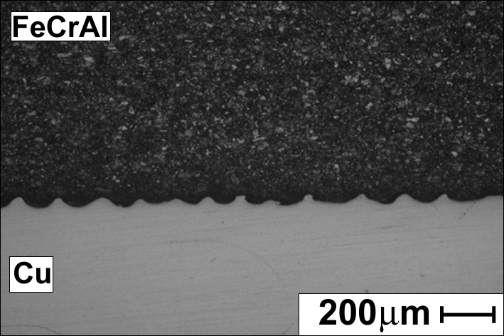
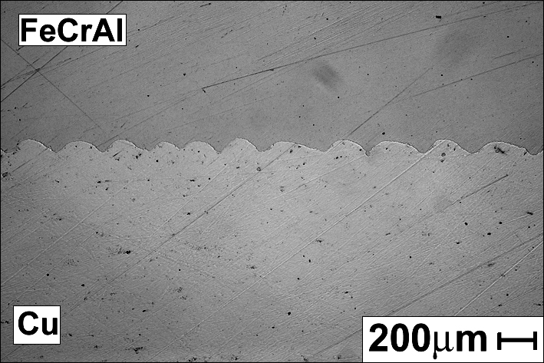
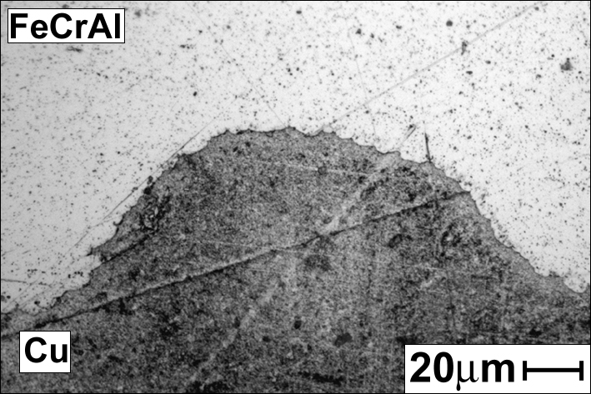
Биметалл фехраль/медь
Граница раздела материалов FeCrAl/Cu – волнообразная.
Средняя длина волны 180 мкм и амплитуда 62 мкм.

Slide 7
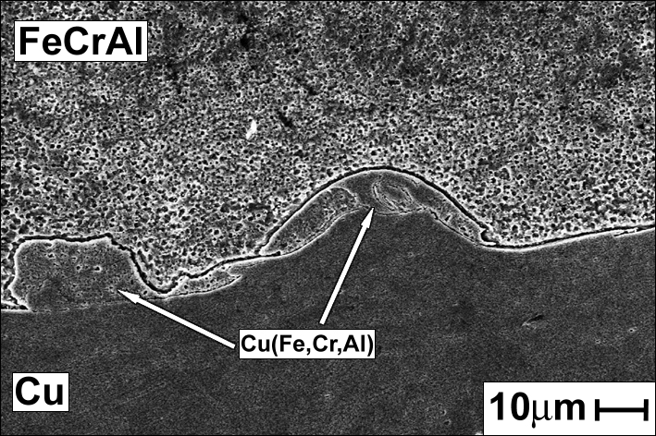
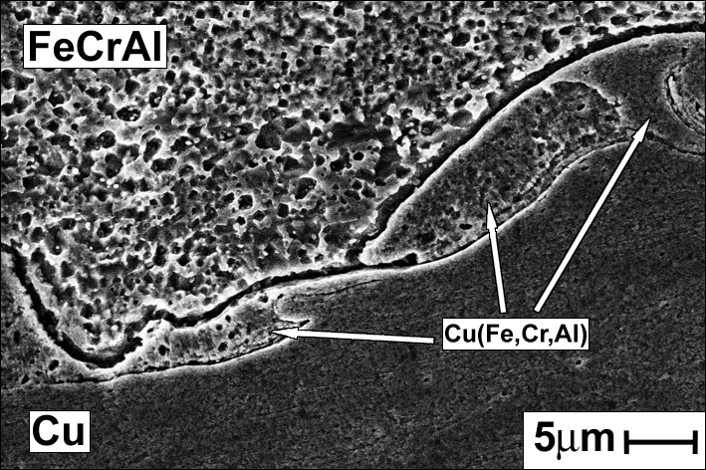
Неравновесные твердые растворы на основе Cu
Локальные зоны оплавления после кристаллизации представляют собой неравновесные твердые растворы на основе меди, в которых присутствуют Fe, Cr и Al. По данным МРСА концентрация этих элементов в них может достигать 28 ат.% Fe, 10 ат.% Cr и 2 ат.% Al. Эти зоны находятся в медной части, ниже границы раздела, и простираются на глубину не более 10 мкм. Линейные размеры не превышают 20 мкм.

Slide 8
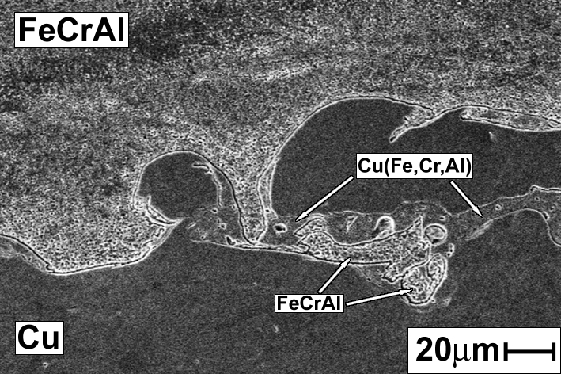
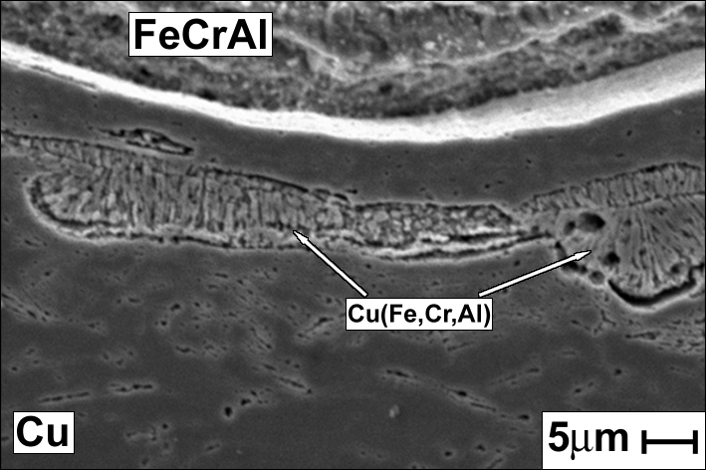
Неравновесные твердые растворы на основе Cu
В медной части, на глубине до 50 мкм встречаются кусочки FeCrAl линейным размером не более 40 мкм. Эти кусочки окружены пересыщенным твердым раствором на основе Cu. Произошло тунелирование (вбивание) кусочков фехраля в медь с одновременным локальным расплавлением меди вокруг этих кусочков и последующим образованием при охлаждении пересыщенных твердых растворов на основе меди.
При небольшом размере кусочков FeCrAl может произойти их полное или частичное растворение в расплаве Cu с образованием, после охлаждения, только зон неравновесных твердых растворов на основе Сu в подповерхностном слое.

Slide 9
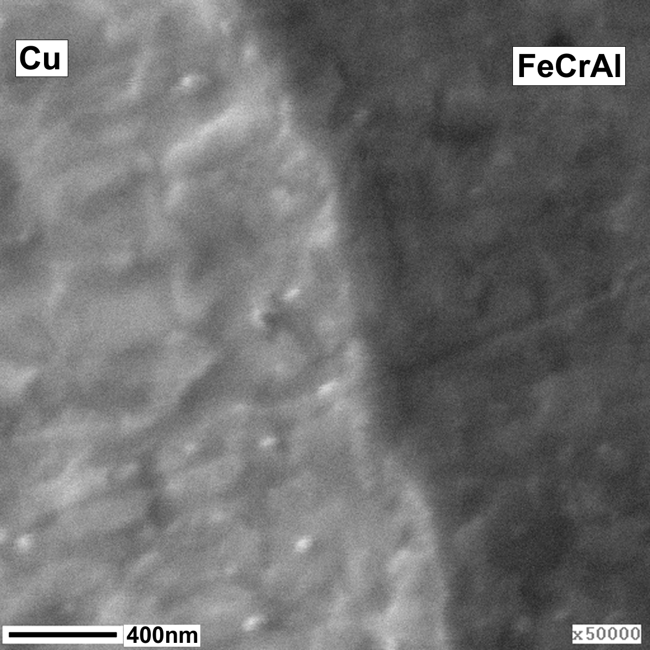
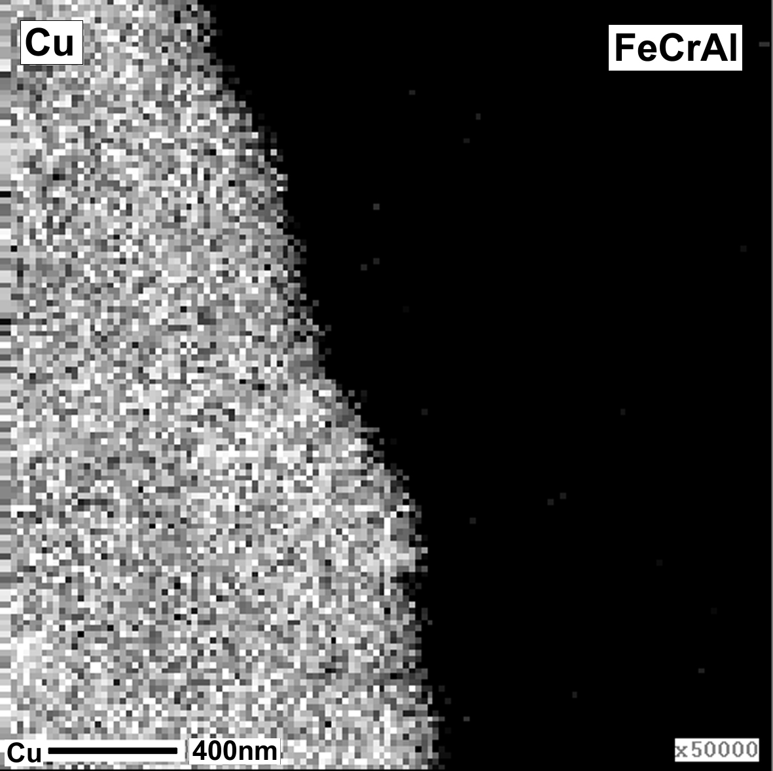
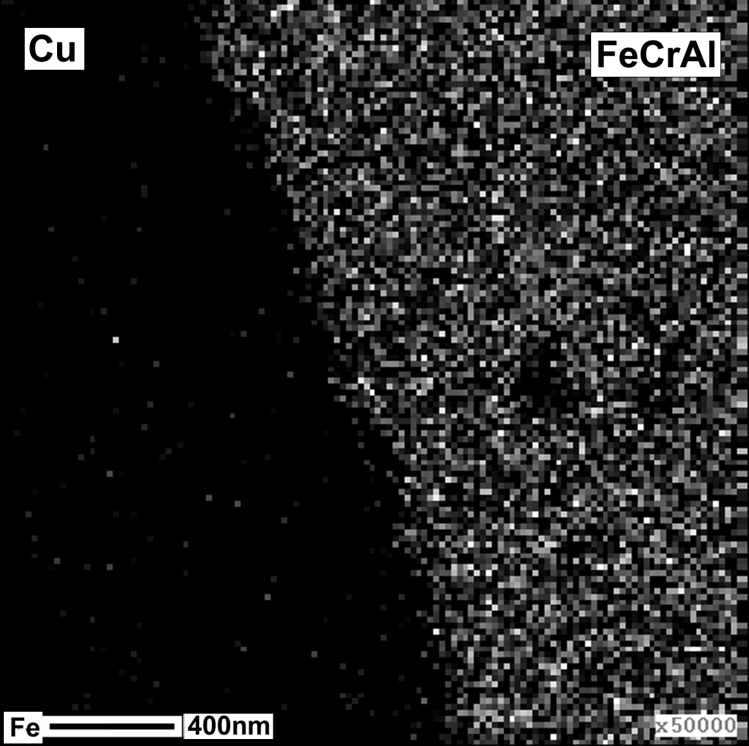
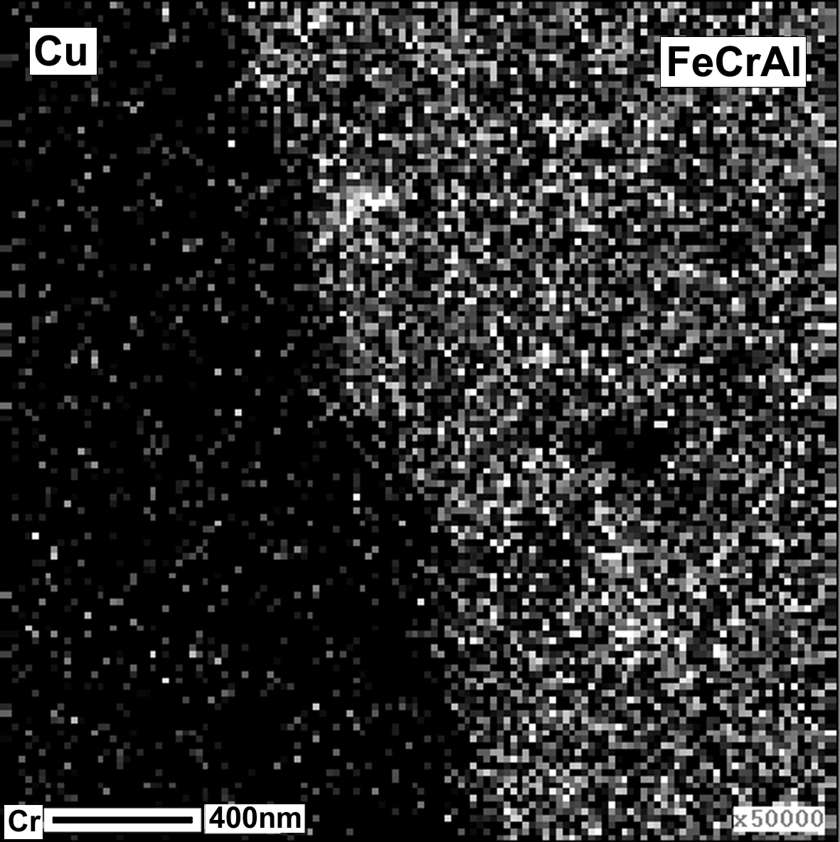
Граница раздела FeCrAl/Cu.
Исследование распределения элементов.
Исследование распределения элементов по площади (так называемый «мэппинг»), показало что имеет место незначительная диффузия Fe и Сr в Cu и наоборот меди в фехраль. Содержание Al по обеим сторона границы раздела приблизительно одинаково, по крайней мере, на глубину 2 мкм в обе стороны.

Slide 10
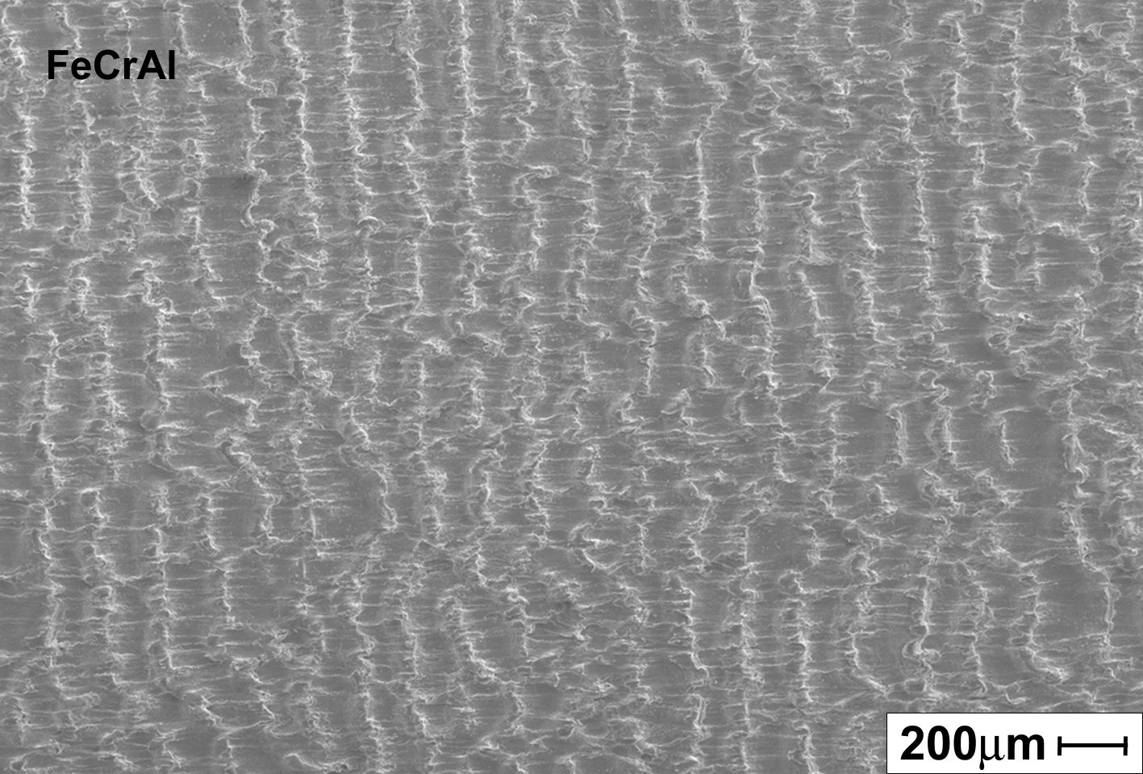
Граница раздела FeCrAl/Cu.
Установлено, что даже в условиях кратковременного воздействия высоких температур и давлений наблюдается взаимная диффузия компонентов биметаллического материала в приграничных областях, что, несмотря на отсутствие ярко выраженного диффузионного слоя, обеспечивает хорошее сцепление между обеими частями композиции (по типу сцепления на границе матрица//армирующая фаза в композиционных материалах). Дополнительное сцепление достигается за счет формирования при взрыве сильно развитой поверхности раздела с образованием выступов более твердого материала (FeCrAl), которые проникают вглубь медной пластины, в результате чего площадь контакта во много раз превосходит первоначальную и за счет образования на границе раздела неравновесных твердых растворов на основе меди.
Медь вытравлена

Slide 11
Литература
1.Скачков О. А. Конструкционные высокожаростойкие порошковые сплавы для работы при 1000 – 1600 °С // Труды конференции «Теория и практика технологий производства изделий из композиционных материалов и новых металлических сплавов – 21 век». 30 января – 2 февраля 2001 г. МГУ. Москва – Россия, 2001. С. 116-120
2 А.А.Дерибас. Физика упрочнения и сварки металлов взрывом. Новосибирск Наука 1980
3 L.A.Andreevskich at al Explosive mixture for Explosive Welding of Thin Foils.Propellants, Explosives and Pyrotecnics March 2010.

